Slide 1
USTAWA NOWE PRAWO WODNE Wyzwania a Rzeczywistość dr inż. Łukasz Szałata opole, dnia 28 kwietnia 2018 r.

Slide 2
SKALA REFORMY
8
45
574
577
927
Liczba implementowanych dyrektyw
Liczba zmienianych ustaw
Liczba artykułów ustawy
Liczba stron ustawy wraz z uzasadnieniem
Łączna liczba stron projektowanych aktów
wykonawczych wraz z ich uzasadnieniem

Slide 3
CELE NOWEGO PRAWA WODNEGO
(…) wprowadzenie instrumentów zapewniających osiągnięcie celu Ramowej Dyrektywy Wodnej, jakim jest pełna realizacja zlewniowej polityki gospodarowania wodami spełniającej kryteria:
funkcjonalności i bezpieczeństwa oraz zrównoważonego rozwoju efektywności ekonomicznej
trwałości ekosystemów akceptacji społecznej

Slide 4
CEL NOWEGO PRAWA WODNEGO
(…) w ramach wypełnienia warunkowości ex ante uruchomienia środków pochodzących z programów operacyjnych Unii Europejskiej na lata 2014–2020 oraz zgodnie z art. 9 Ramowej Dyrektywy Wodnej postuluje się wprowadzenie systemowego rozwiązania zrównoważonego gospodarowania zasobami wodnymi opartego na:
systemie opłat za usługi wodne

Slide 5
PRZEBIEG PROCESU LEGISLACYJNEGO
20 lipca 2017
2 sierpnia 2017
Sejm przyjął ustawę
Prawo wodne
Podpisanie ustawy przez prezydenta
21 lipca 2017 ustawę
przekazano Prezydentowi
23 sierpnia 2017
ogłoszenie ustawy
(Dz.U. z 2017 r., poz. 1566)
Wejście w życie
ustawy
1 stycznia 2018
Część przepisów nPW weszła w życie z dniem następującym po dniu ogłoszenia, a w tym:
znowelizowane przepisy ustawy
o zbiorowym zaopatrzeniu w
wodę i odprowadzaniu ścieków
dot. ochrony jakości wód
nowa definicja ścieków
Rozpoczął się proces organizacji Państwowego Gospodarstwa Wodnego „Wody Polskie”.

Slide 6
PRZEBIEG PROCESU LEGISLACYJNEGO
Wydłużone vacatio legis
1 stycznia 2020
1 stycznia 2021
Art. 274 pkt 1
Wejście w życie górnych jednostkowych stawek opłat za usługi wodne za pobór wód w formie opłaty stałej.
Art. 36 ust. 1–3 oraz 6 i 7 oraz art. 303 ust. 1 i 4
Wejście w życie obowiązków dotyczących stosowania przyrządów
pomiarowych do poboru wód i wprowadzania ścieków do wód lub do ziemi.
Do dnia 31 grudnia 2019 r. górne jednostkowe stawki opłat za pobór wód w formie opłaty stałej będą na poziomie preferencyjnym (przejściowym) i będą wynosiły odpowiednio:
za pobór wód podziemnych – 500 zł na dobę za 1 m3/s
za pobór wód powierzchniowych – 250 zł na dobę za 1 m3/s
- za określony w pozwoleniu wodnoprawnym albo w pozwoleniu zintegrowanym maksymalny pobór wody.
Wprowadzenie okresu przejściowego ma na celu umożliwienie zamontowania tych przyrządów w zakładach, które pobierają wodę (wprowadzają) ścieki.

Slide 7
ZAMROŻENIE
TARYF
PRZEPIS PRZEJŚCIOWY
Art. 558 nPW
Wprowadzenie opłat za usługi wodne nie może stanowić podstawy do zmiany taryf, o których mowa w przepisach ustawy z dnia 7 czerwca 2001 r. o zbiorowym zaopatrzeniu w wodę
„MARTWY PRZEPIS”
i zbiorowym odprowadzaniu
ścieków (Dz. U. z 2017 r. poz. 238 i
…), określonych na rok 2018 oraz
rok 2019.

Slide 8
utworzenie
PGW „Wody
Polskie”
ochrona wód przed azotanami
system opłat za usługi wodne
MAPA KLUCZOWYCH
ZMIAN
zgody wodnoprawne
ochrona ujęć
wody
zarządzanie
ryzykiem
powodziowym
system
informacyjny
gospodarki
wodnej

Slide 9
1
2
3
4
5
KOMPETENCYJNE
NAJWAŻNIEJSZE ZMIANY
GMINY I POWIATY
KADROWE
FINANSOWE
SPRAWOZDAWCZE
ORGANIZACYJNO-PLANISTYCZNE

Slide 10
1 ZMIANY KOMPETENCYJNE
CENTRALIZACJA
ZARZĄDZANIA ZASOBAMI
WODNYMI

Slide 11
1
2
3
4
5
6
7
8
9
10 wójt, burmistrz lub prezydent miasta.
minister właściwy do spraw gospodarki wodnej
minister właściwy do spraw żeglugi śródlądowej
ORGANY WŁAŚCIWE
W SPRAWACH
Prezes PGW Wody Polskie
dyrektor regionalnego zarządu
gospodarki wodnej PGW Wody Polskie
„GOSPODAROWANIA WODAMI”
dyrektor zarządu zlewni PGW Wody Polskie;
kierownik nadzoru wodnego PGW Wody Polskie
dyrektor urzędu morskiego;
wojewoda;
starosta;

Slide 12
1
2
3
4
5
6
7
8
9
10 wójt, burmistrz lub prezydent miasta.
minister właściwy do spraw gospodarki wodnej
minister właściwy do spraw żeglugi śródlądowej
ORGANY WŁAŚCIWE
W SPRAWACH
Prezes PGW Wody Polskie
dyrektor regionalnego zarządu
gospodarki wodnej PGW Wody Polskie
„GOSPODAROWANIA WODAMI”
dyrektor zarządu zlewni PGW Wody Polskie;
kierownik nadzoru wodnego PGW Wody Polskie
dyrektor urzędu morskiego;
wojewoda;
starosta;

Slide 13
REFORMA SYSTEMU
Art. 525. ust. 7 nPW
Krajowy Zarząd Gospodarki Wodnej oraz regionalne zarządy gospodarki wodnej będące państwowymi jednostkami budżetowymi stają się jednostkami organizacyjnymi Wód Polskich.

Slide 14
WODY POLSKIE
Art. 239 nPW
Wody Polskie są państwową osobą prawną
w rozumieniu art. 9 pkt 14 ustawy z dnia 27 sierpnia 2009 r. o finansach publicznych (Dz. U. z 2016 r. poz. 1870, 1948, 1984 i
2260 oraz z 2017 r. poz. 60, 191 i 659).
Siedzibą Wód Polskich jest Warszawa.

Slide 15
WODY POLSKIE
W skład Wód Polskich wchodzą następujące jednostki organizacyjne:
Krajowy Zarząd Gospodarki Wodnej z siedzibą w Warszawie;
regionalne zarządy gospodarki wodnej (…)
zarządy zlewni
nadzory wodne
Art. 239 ust. 3 nPW

Slide 16
ZARYS SYTEMU ZARZĄDZANIA ZASOBAMI WODNYMI
Art. 12. nPW. Zarządzanie
zasobami
wodnymi jest
na
realizowane z uwzględnieniem podziału państwa
obszary dorzeczy, regiony wodne i zlewnie.
Innymi słowy, zarządzanie zasobami wodnymi nie pokrywa się z administracyjnym podziałem kraju, lecz kryterium zasadniczym jest podział państwa na obszar dorzeczy i regiony wodne.

Slide 17
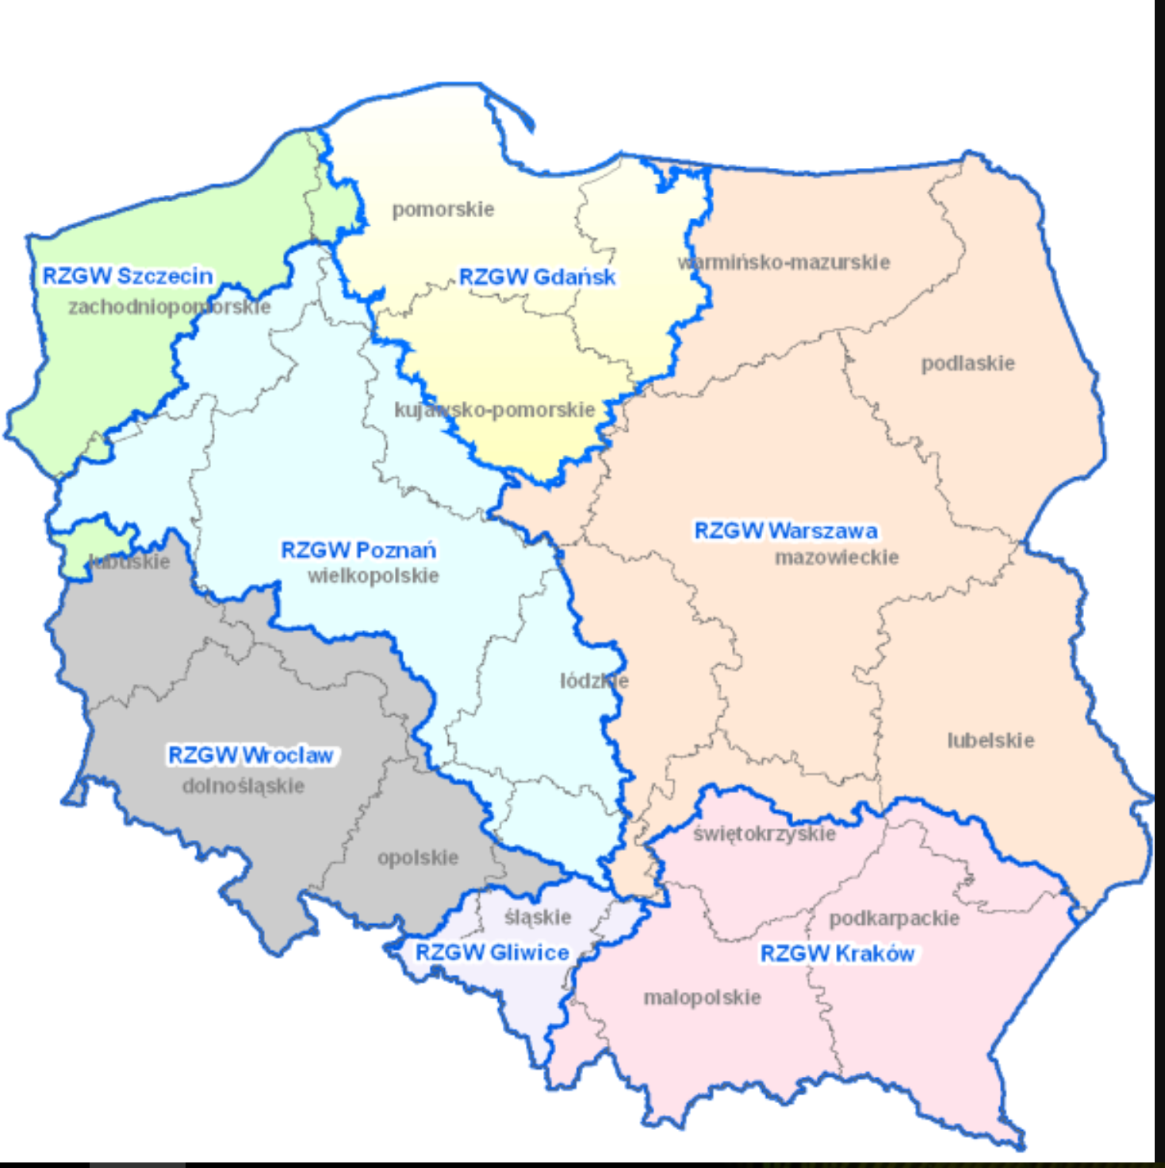
AKTUALNE RZGW
Gdańsk
Gliwice
Kraków
Poznań
Szczecin
Warszawa
Wrocław
NOWE RZGW
Białystok
Bydgoszcz
Lublin
Rzeszów
Mapa: Aktualna właściwość RZGW na tle podziału administracyjnego Polski wg województw
Źródło: http://www.rzgw.gda.pl/cms/site.files/image/RZGW7_woj6.png

Slide 18
1 ZMIANY KOMPETENCYJNE
Część zadań przypisanych
obecnie JST zostanie
przekazanych PGW Wody Polskie.
CENTRALIZACJA
ZARZĄDZANIA ZASOBAMI
WODNYMI
PRZYKŁAD
Starosta (prezydent miasta na prawach powiatu) zostanie z dniem 1 stycznia 2018
r. pozbawiony kompetencji do wydawania
pozwoleń wodnoprawnych.

Slide 19
1 ZMIANY KOMPETENCYJNE – GMINA
1. Przegląd aglomeracji
Wójt, burmistrz lub prezydent miasta co 2 lata będzie dokonywał przeglądu obszarów i granic aglomeracji.
Aktualnie przeglądu aglomeracji dokonuje marszałek województwa.
Podstawa prawna: art. 92 nPW

Slide 20
1 ZMIANY KOMPETENCYJNE – GMINA
2. Wyznaczanie aglomeracji
Aglomeracje będzie wyznaczać, w drodze uchwały będącej
aktem prawa miejscowego, rada gminy.
Aktualnie aglomeracje wyznacza, w drodze uchwały, sejmik województwa.
Podstawa prawna: art. 87 nPW

Slide 21
1 ZMIANY KOMPETENCYJNE – GMINA
3. Ustalanie wysokości i pobieranie opłat za usługi wodne
Wójt (burmistrz lub prezydent miasta) będzie ustalał, wysokość opłat za usługę wodną za „zmniejszanie naturalnej retencji”
Podstawa prawna: art. 272 ust. 22 nPW

Slide 22
1 ZMIANY KOMPETENCYJNE – GMINA / POWIAT
4. Możliwość zawierania porozumień dot. cieków wodnych
Jednostki samorządu terytorialnego i ich związki uzyskają (obok nadleśniczych) możliwość wykonywania praw właściciel- skich Skarbu Państwa w stosunku do śródlądowych wód płynących znajdujących się w granicach JST
Warunek: zawarcie porozumienia
Podstawa prawna: art. 213 nPW

Slide 23
1 ZMIANY KOMPETENCYJNE – POWIAT
5. Pozbawienie zadania związanego z wydawaniem pozwoleń wodnoprawnych
Zarówno starosta, jak i marszałek województwa zostanie pozbawiony kompetencji do wydawania pozwoleń wodnoprawnych.
Podstawa prawna: art. 397 nPW

Slide 24
1 ZMIANY KOMPETENCYJNE – POWIAT
6. Pozbawienie zadania związanego z wydawaniem decyzji w sprawie linii brzegu
Zarówno starosta, jak i marszałek województwa zostanie pozbawiony kompetencji do wydawania decyzji w sprawie ustalenia linii brzegu
Podstawa prawna: art. 220 nPW

Slide 25
NAJWAŻNIEJSZE ZMIANY
GMINY I POWIATY
1
2
3
4
5 ORGANIZACYJNO-PLANISTYCZNE
KOMPETENCYJNE
KADROWEKADROWE
FINANSOWE
SPRAWOZDAWCZE

Slide 26
2 ZMIANY KADROWE
Art. 542 ust. 6 nPW*
Do dnia wejścia w życie niniejszej ustawy starostowie opracują i przekażą ministrowi właściwemu do spraw gospodarki wodnej wykazy pracowników starostw powiatowych realizujących zadania starostów określone w przepisach ustawy uchylanej w art. 573, uwzględniając dotychczasowe przygotowanie zawodowe tych pracowników oraz zakres wykonywanych dotychczas czynności.
*na mocy art. 574 pkt 1 nPW wchodzi w życie z dniem następującym po dniu ogłoszenia
PRZESUNIĘCIE PRACOWNIKÓW DO
WÓD POLSKICH

Slide 27
2 ZMIANY KADROWE
Art. 542 ust. 9 nPW*
Z upływem miesiąca od dnia zawiadomienia pracowników starostw powiatowych, o których mowa w ust. 6, o treści wykazów, o których mowa w ust. 6, pracownicy starostw powiatowych wymienieni w tych wykazach stają się z mocy prawa pracownikami Wód
Polskich. Przepisy art. 23¹ ustawy z dnia 26 czerwca 1974 r. – Kodeks pracy stosuje się odpowiednio.
*na mocy art. 574 pkt 1 nPW wchodzi w życie z dniem następującym po dniu ogłoszenia
PRZESUNIĘCIE PRACOWNIKÓW DO
WÓD POLSKICH

Slide 28
2 ZMIANY KADROWE
Art. 542 ust. 1 nPW*
Do dnia wejścia w życie niniejszej ustawy marszałkowie województw oraz kierownicy wojewódzkich samorządowych jednostek organizacyjnych realizujących zadania marszałków województw określone w przepisach ustawy uchylanej w art. 573 opracują i przekażą ministrowi właściwemu do spraw gospodarki wodnej oraz właściwym wojewodom wykazy pracowników tych urzędów i jednostek organizacyjnych, uwzględniając zakres wykonywanych dotychczas czynności.
*na mocy art. 574 pkt 1 nPW wchodzi w życie z dniem następującym po dniu ogłoszenia
PRZESUNIĘCIE PRACOWNIKÓW DO
WÓD POLSKICH

Slide 29
2 ZMIANY KADROWE
Art. 542 ust. 4 nPW*
Z upływem miesiąca od dnia zawiadomienia pracowników urzędów i jednostek organizacyjnych, o których mowa w ust. 1, o treści wykazów, o których mowa w ust. 1, pracownicy tych urzędów i jednostek organizacyjnych wymienieni w wykazach, o których mowa w ust. 1, stają się z mocy prawa pracownikami:
Wód Polskich albo
właściwych urzędów wojewódzkich, jeżeli wykonują zadania związane z utrzymywaniem wojewódzkich magazynów przeciwpowodziowych.
*na mocy art. 574 pkt 1 nPW wchodzi w życie z dniem następującym po dniu ogłoszenia
PRZESUNIĘCIE PRACOWNIKÓW DO
WÓD POLSKICH

Slide 30
NAJWAŻNIEJSZE ZMIANY
GMINY I POWIATY
1
2
3
4
5 ORGANIZACYJNO-PLANISTYCZNE
KOMPETENCYJNE
KADROWE
FINANSOWEI
SPRAWOZDAWCZE

Slide 31
3 ZMIANY FINANSOWE
POZBAWIENIE GMIN
i POWIATÓW DOCHODÓW
Z TYTUŁU OPŁAT ZA POBÓRWÓD I WPROWADZANIE ŚCIEKÓW DO WÓD LUB DO ZIEMI

Slide 32
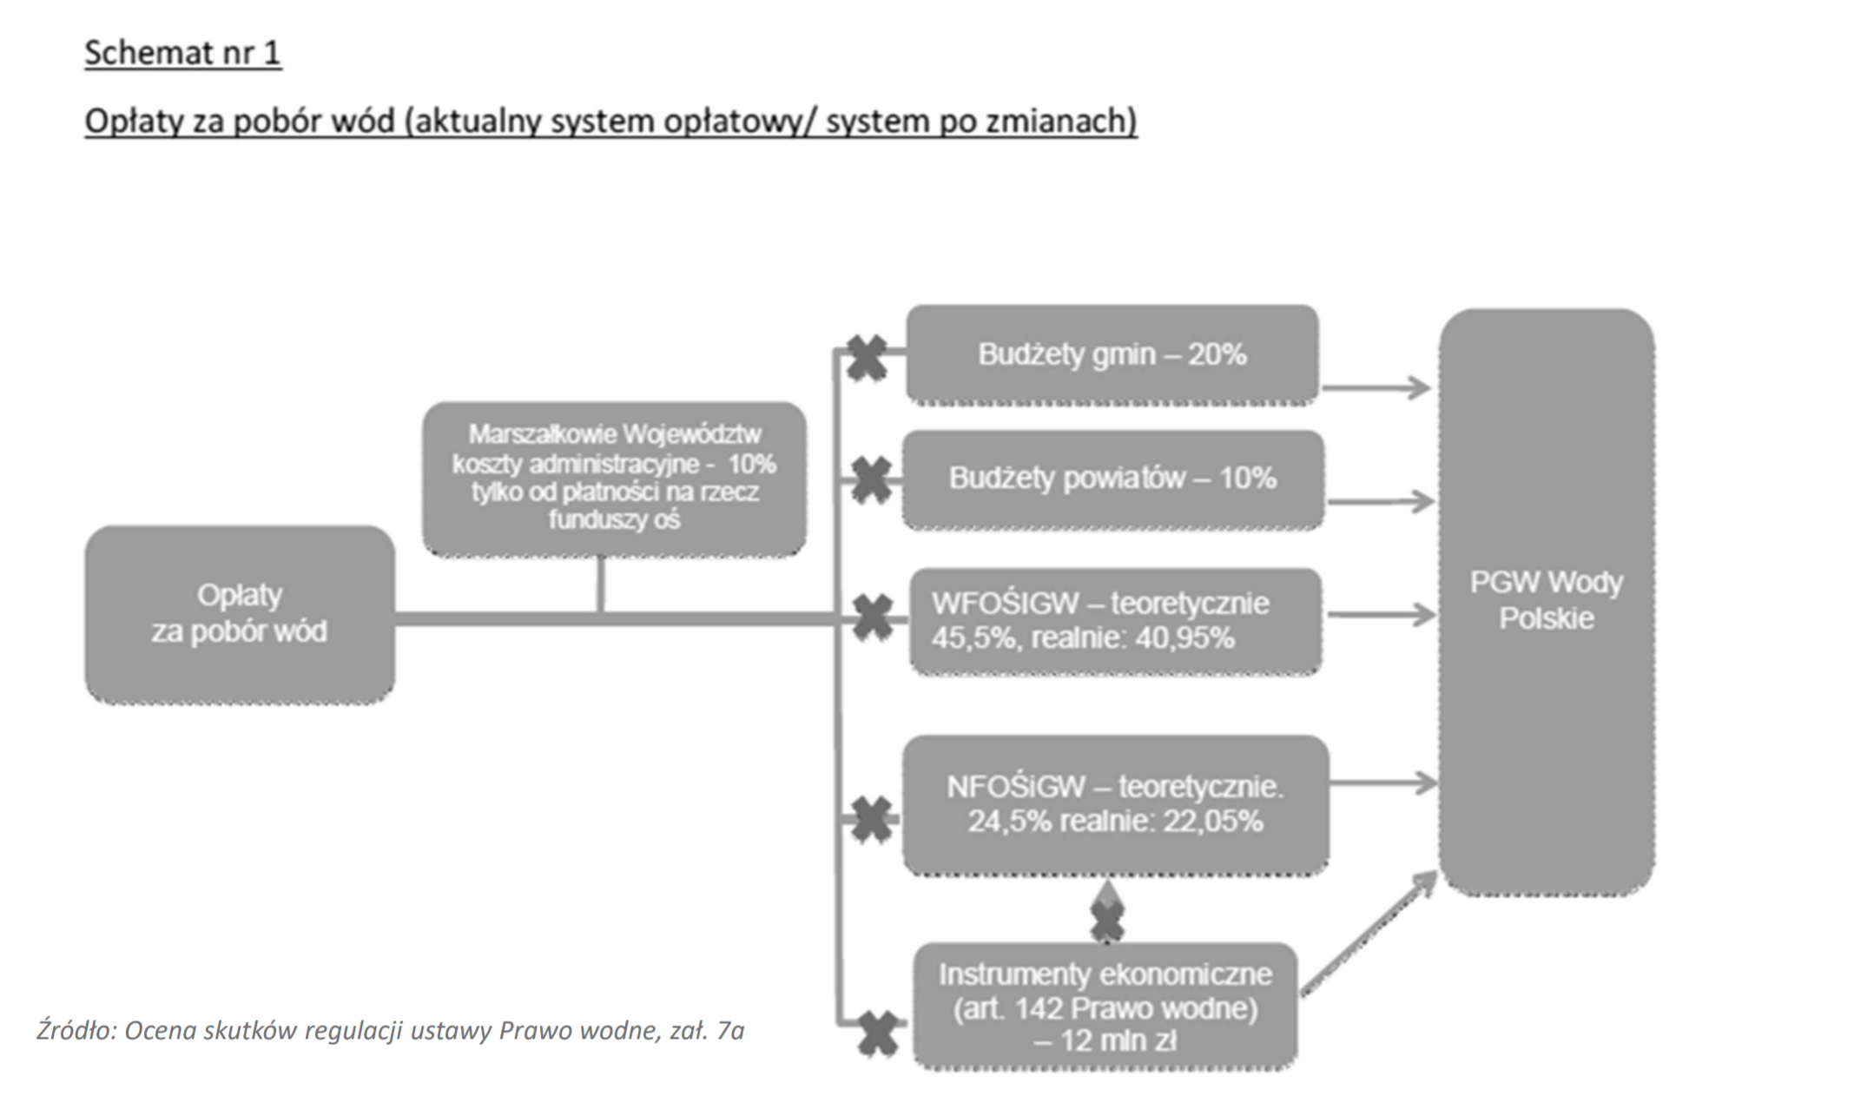

Slide 33
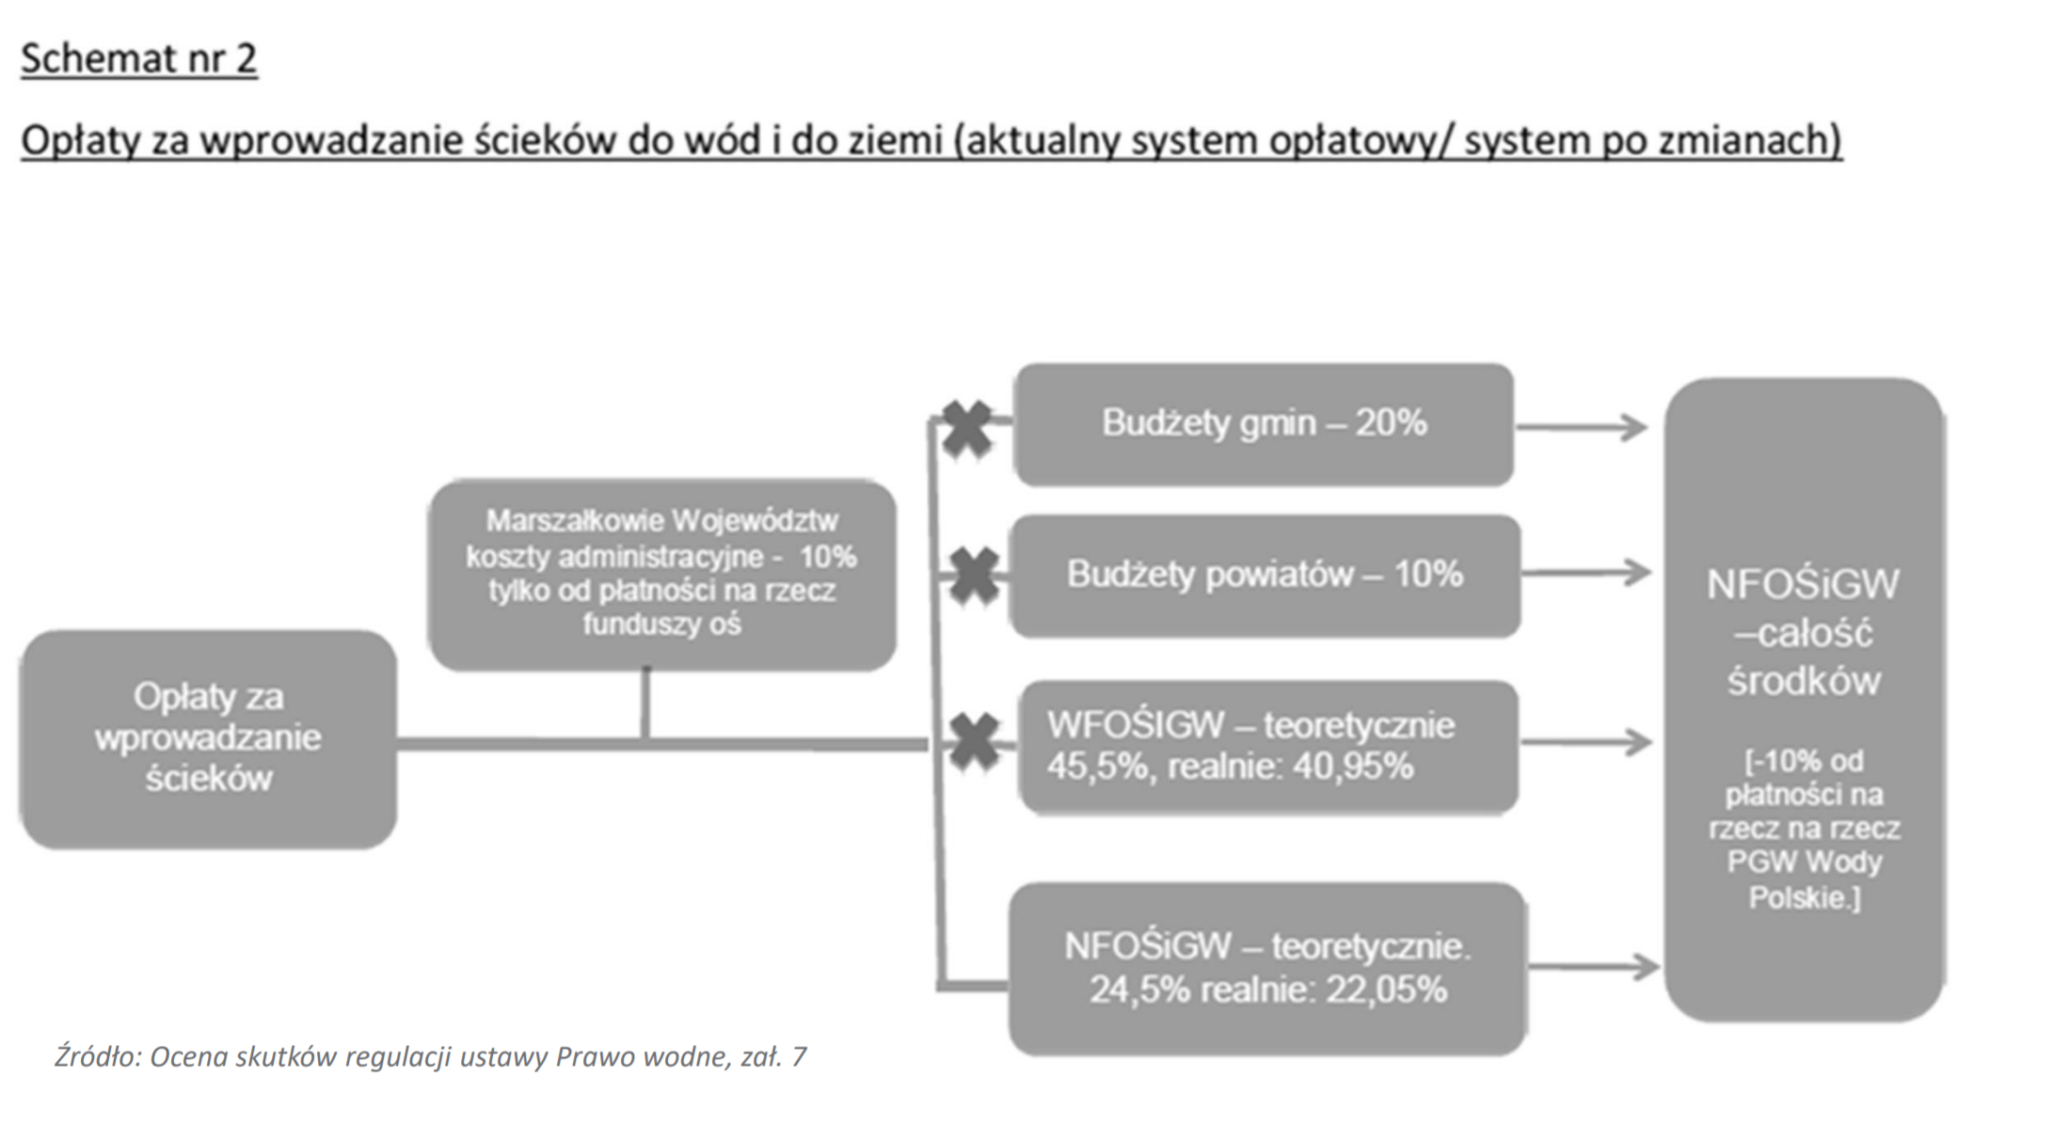

Slide 34
3 ZMIANY FINANSOWE
RYZYKO OBCIĄŻENIA
OPŁATAMI ZA ZMNIEJSZENIE
NATURALNEJ RETENCJI

Slide 35
Przesłanki uiszczania opłaty za zmniejszenie naturalnej retencji terenowej z art. 269 ust. 1 pkt 1 nPW
zmniejszenie naturalnej retencji terenowej
Na skutek wykonywania na nieruchomości o powierzchni powyżej 3500 m2
robót lub obiektów budowlanych trwale związanych z gruntem mających wpływ na zmniejszenie tej retencji
PRZEZ
wyłączenie więcej niż 70 % powierzchni nieruchomości z powierzchni biologicznie czynnej
na obszarach nieujętych w systemy kanalizacji otwartej lub zamkniętej;

Slide 36
NAJWAŻNIEJSZE ZMIANY
GMINY I POWIATY
1
2
3
4
5 ORGANIZACYJNO-PLANISTYCZNE
KOMPETENCYJNE
KADROWE
FINANSOWE
SPRAWOZDAWCZE

Slide 37
2 ZMIANY SPRAWOZDAWCZE
Art. 89 nPW
Gminy będą przedkładały Wodom Polskim, corocznie nie później niż do dnia 31 stycznia, sprawozdania z realizacji krajowego programu oczyszczania ścieków komunalnych
Aktualnie sprawozdania gminy składają do marszałków województwa (art. 43 ust. 3c uPW) w terminie do 28 lutego.

Slide 38
NAJWAŻNIEJSZE ZMIANY
GMINY I POWIATY
1
KOMPETENCYJNE
2
3
4
5 ORGANIZACYJNO-PLANISTYCZNE
KADROWE
FINANSOWE
SPRAWOZDAWCZE

Slide 39
2 ZMIANY KADROWE
- Nowelizacja ustawy z dnia 27 marca 2003 r. o planowaniu
i zagospodarowaniu przestrzennym mająca na celu przyznać określone kompetencje Wodom Polskim w zakresie m.in. sporządzania studium oraz MPZP
- Zaostrzenie standardów dot. tworzenia kąpielisk

Slide 40
NAJWAŻNIEJSZE ZMIANY
SPÓŁKI WOD-KAN
1
2
3
4
FINANSOWE
PROCEDURALNE
ŚRODOWISKOWE
(OCHRONA WÓD)
TARYFOWE (REGULACYJNO-KONTROLNE)

Slide 41
NAJWAŻNIEJSZE ZMIANY SPÓŁKI WOD-KAN 1
FINANSOWE
2
3
4
PROCEDURALNE
ŚRODOWISKOWE
(OCHRONA WÓD)
TARYFOWE
(REGULACYJNO-KONTROLNE)

Slide 43
INSTRUMENTY EKONOMICZNE W GOSPODAROWANIU WODAMI
ORAZ OCHRONIE WÓD JAKO ELEMENTU ŚRODOWISKA
PRAWO WODNE
PRAWO OCHRONY
ŚRODOWISKA
Instrumenty ekonomiczne służące
gospodarowaniu wodami sensu stricte
Środki finansowo-prawne ochrony
środowiska
należności za korzystanie ze śródlądowych dróg wodnych oraz urządzeń wodnych stanowiących własność Skarbu Państwa, usytuowanych na śródlądowych wodach powierzchniowych;
opłaty za oddanie w użytkowanie obwodu rybackiego
opłaty za oddanie w użytkowanie gruntów pokrytych wodami
opłata za przygotowanie i udostępnienie danych z katastru wodne w innej formie niż określona w art. 155 ust. 2 i 3 PW
opłaty z tytułu umów dotyczących wykonywania rybactwa śródlądowego
opłata za korzystanie ze środowiska;
administracyjna kara pieniężna;
zróżnicowane stawki podatków i innych danin publicznych służące celom ochrony środowiska.

Slide 44
OPŁATY ZA KORZYSTANIE ZE ŚRODOWISKA
PRAWO OCHRONY ŚRODOWISKA
art. 273 ust. 1 wskazuje co jest objęte opłatą za korzystanie ze środowiska
wprowadzanie ścieków do wód lub do ziemi
pobór wód

Slide 45
GÓRNE STAWKI OPŁAT OKREŚLA
Art. 290 POŚ
z zastrzeżeniem art. 291 ust. 1 górne stawki opłat wynoszą:
(…)
3 zł za pobór 1 m³ wody podziemnej;
1,50 zł za pobór 1 m³ wody powierzchniowej;
3 zł za 1 m² powierzchni na jeden rok, z której odprowadzane są ścieki, o których mowa w art. 3 pkt 38 lit. c (deszczówka);
Uzupełnieniem przepisów ustawowych jest rozporządzenie Rady Ministrów z dnia 12 października 2015 r. w sprawie opłat za korzystanie ze środowiska (Dz.U. z 2015 r., poz.1875 ze zm.), które precyzuje stawki opłat.

Slide 46
OPŁATY ZA KORZYSTANIE ZE ŚRODOWISKA
§ 4
Rozporządzenie RM z 12 października 2015 r. w sprawie opłat za korzystanie ze środowiska
Jednostkowa stawka opłaty za pobór jednego m3:
wody podziemnej - wynosi 0,115 zł;
wody powierzchniowej śródlądowej - wynosi 0,057 zł.
Jeżeli pobrana woda zostanie wykorzystana do zaopatrzenia ludności w wodę przeznaczoną do spożycia lub na cele socjalno- bytowe, jednostkowa stawka opłaty za pobór jednego m3:
wody podziemnej - wynosi 0,068 zł;
wody powierzchniowej śródlądowej - wynosi 0,040 zł.

Slide 47
OPŁATY ZA KORZYSTANIE ZE ŚRODOWISKA
§ 4
Rozporządzenie RM z 12 października 2015 r.
w sprawie opłat za korzystanie ze środowiska
Jednostkowe stawki opłat, o których mowa w ust. 1-3, mnoży się przez współczynniki różnicujące określone w ust. 5 - dla poboru wody podziemnej oraz określone w ust. 6 i ust. 10 - dla poboru wody powierzchniowej śródlądowej, zależne od:
jakości ujmowanej wody określonej sposobem uzdatniania, które wykonuje podmiot korzystający ze środowiska dokonujący poboru wód podziemnych lub powierzchniowych śródlądowych w celu uzyskania jej potrzebnej jakości;
części obszaru kraju oraz dostępności zasobów wody.

Slide 48
OPŁATY ZA KORZYSTANIE ZE ŚRODOWISKA
Art. 284 ust. 1 POŚ
Podmiot korzystający ze środowiska ustala we własnym zakresie wysokość należnej opłaty i wnosi ją na rachunek właściwego urzędu marszałkowskiego.

Slide 49
Jak JEST/ Powinno BYĆ
od 1 stycznia 2018 r.

Slide 50
PRAWO WODNE
„WCHŁONIE”
OPŁATY ZA KORZYSTANIE ZE ŚRODOWISKA A OPŁATY ZA USŁUGI WODNE
opłaty za korzystanie ze środowiska za
wprowadzanie ścieków do wód lub do ziemi
pobór wód
Wskazane opłaty przybiorą postać
„opłat za usługi wodne”

Slide 51
INSTRUMENTY EKONOMICZNE W GOSPODAROWANIU WODAMI
Art. 267 nPW
Instrumenty ekonomiczne służące gospodarowaniu wodami stanowią:
opłaty za usługi wodne;
opłaty podwyższone;
należności za korzystanie ze śródlądowych dróg wodnych i ich odcinków oraz urządzeń wodnych stanowiących własność Skarbu Państwa, usytuowanych na śródlądowych wodach powierzchniowych;
opłata legalizacyjna, o której mowa w art. 190 ust. 2;
opłata roczna, o której mowa w art. 261 ust. 1;
wpływy z tytułu rozporządzania nieruchomościami, o którym mowa w art. 264 ust. 1;
opłata roczna, o której mowa w art. 6d ust. 4 ustawy z dnia 18 kwietnia 1985 r. o rybactwie śródlądowym;
wpływy z tytułu opłaty, o której mowa w art. 7 ust. 8 ustawy z dnia 18 kwietnia 1985 r. o
rybactwie śródlądowym, w przypadkach, w których Wody Polskie są uprawnionym do rybactwa;
wpływy z umów dotyczących wykonywania rybactwa śródlądowego, o których mowa w art. 534
ust. 1 pkt 5.

Slide 52
INSTRUMENTY EKONOMICZNE W GOSPODAROWANIU WODAMI
Art. 268 ust. 1 nPW
Opłaty za usługi wodne uiszcza się za:
pobór wód podziemnych lub wód powierzchniowych;
wprowadzanie ścieków do wód lub do ziemi;
odprowadzanie do wód:
wód opadowych lub roztopowych ujętych w otwarte lub zamknięte systemy kanalizacji deszczowej służące do odprowadzania opadów atmosferycznych albo systemy kanalizacji zbiorczej w granicach administracyjnych miast,
wód pochodzących z odwodnienia gruntów w granicach administracyjnych miast;
pobór wód podziemnych i wód powierzchniowych na potrzeby chowu i hodowli ryb oraz innych organizmów wodnych;
wprowadzanie do wód lub do ziemi ścieków z chowu lub hodowli ryb oraz innych organizmów wodnych.

Slide 53
INSTRUMENTY EKONOMICZNE W GOSPODAROWANIU WODAMI
Art. 269 ust. 1 nPW
Opłatę za usługi wodne uiszcza się także za:
zmniejszenie naturalnej retencji terenowej na skutek wykonywania na nieruchomości o powierzchni powyżej 3500 m2 robót lub obiektów budowlanych trwale związanych z gruntem, mających wpływ na zmniejszenie tej retencji przez wyłączenie więcej niż 70% powierzchni nieruchomości z powierzchni biologicznie czynnej na obszarach nieujętych w systemy kanalizacji otwartej lub zamkniętej;
wydobywanie z wód powierzchniowych, w tym z morskich wód wewnętrznych wraz z wodami wewnętrznymi Zatoki Gdańskiej oraz wód morza terytorialnego, kamienia, żwiru, piasku oraz innych materiałów, a także wycinanie roślin z wód lub brzegu.

Slide 54
Jakie będą składniki opłaty za usługi wodne

Slide 55
OPŁATA ZA USŁUGI WODNE
SKŁADNIKI OPŁATY ZA USŁUGI WODNE
(na przykładzie opłaty za pobór wód)
CZĘŚĆ STAŁA
CZĘŚĆ ZMIENNA
uzależniona od maksymalnego poboru wody, który jest określony w pozwoleniu wodnoprawnym albo w pozwoleniu zintegrowanym
będzie ustalana jako iloczyn jednostkowej stawki opłaty i ilości pobranych wód podziemnych lub wód powierzchniowych w m3.
Zwana opłatą „zasobową” lub
„abonamentową” ponieważ będzie gwarantowała dostęp do określonej ilości zasobów wodnych.
odpowiada dzisiejszej opłacie za korzystanie ze środowiska

Slide 56
WYSOKOŚĆ OPŁATY STAŁEJ ZA POBÓR WÓD
W świetle art. 561 nPW, do dnia 31 grudnia 2019 r. górne jednostkowe stawki opłat za pobór wód w formie opłaty stałej będą wynosiły:
za pobór wód podziemnych – 500 zł na dobę za 1 m3/s za określony w pozwoleniu wodnoprawnym albo w pozwoleniu zintegrowanym maksymalny pobór wody;
za pobór wód powierzchniowych – 250 zł na dobę za 1 m3/s za określony w pozwoleniu wodnoprawnym albo w pozwoleniu zintegrowanym maksymalny pobór wody.

Slide 57
Od 1 stycznia 2020 r. stawki opłaty stałej będą już jednak obowiązywały w wysokości wskazanej w nPW.
WYSOKOŚĆ OPŁATY STAŁEJ ZA POBÓR WÓD OD 2020
Oznacza to, że stawka opłaty stałej za pobór wód podziemnych będzie mogła wynosić nawet 2000 zł na dobę za 1 m3/s za określony w pozwoleniu wodnoprawnym (pozwoleniu zintegrowanym) maksymalny pobór wód, o ile pobór wód będzie większy niż 30% dostępnych zasobów wód podziemnych.

Slide 58
Jak w praktyce obliczyć wysokość opłaty stałej za usługę wodną?

Slide 59
PRZYKŁAD: OBLICZENIE OPŁATY STAŁEJ ZA POBÓR WÓD PODZIEMNYCH
1. Możliwe warianty obliczania wysokości opłaty stałej za pobór wód podziemnych:
Maksymalny godzinowy pobór wody:
Q max h = 30,0 m3/h = 0,0083 m3/s
Wysokość opłaty stałej: 0,0083 x 500 x 365 = 1 514,75 zł
Maksymalny dzienny pobór wody:
Q max d = 432,0 m3/d = 0,005 m3/s
Wysokość opłaty stałej: 0,005 x 500 x 365 = 912,50 zł
Maksymalny roczny pobór wody:
Q max rok = 127020,0 m3/rok = 0,004 m3/s
Wysokość opłaty stałej: 0,004 x 500 x 365 = 730 zł
Dla przykładowego pozwolenia wodnoprawnego na pobór wód podziemnych oraz wprowadzanie oczyszczonych wód popłuczynach do ziemi wydanego dla małej gminy (ok. 12 tys. mieszkańców).

Slide 60
MOŻLIWOŚĆ ZMIANY POZWOLEŃ WODNOPRAWNYCH
Ustawa Prawo wodne przewiduje możliwość aktualizacji aktualnych pozwoleń wodnoprawnych.
Z uwagi na wprowadzenie opłaty stałej, uzależnionej od maksymalnego poziomu poboru wód wskazanego w pozwoleniu wodnoprawnym, ich urealnienie poprzez zmianę pozwoleń wodnoprawnych może okazać się uzasadnione ekonomicznie.

Slide 61
WYSOKOŚĆ OPŁATY ZMIENNEJ
(za pobór wód)
Uzależniona od celu na jaki woda zostanie przeznaczona

Slide 62
WYSOKOŚĆ OPŁATY ZMIENNEJ ZA POBÓR WÓD PRZEZ WOD-KAN
Za pobór wód w formie opłaty zmiennej, w zależności od ilości pobieranych wód podziemnych lub wód powierzchniowych w ramach pozwoleń wodnoprawnych albo pozwoleń zintegrowanych
do celów realizacji zadań własnych gminy w zakresie zbiorowego zaopatrzenia ludności w wodę przeznaczoną do spożycia przez ludzi:
0,30 za 1 m3 pobranych wód podziemnych lub wód powierzchniowych w ilości średniorocznej przekraczającej 1,0 m3/s,
0,20 zł za 1 m3 pobranych wód podziemnych lub wód powierzchniowych w ilości średniorocznej od 0,26 do 1,0 m3/s,
0,15 zł za 1 m3 pobranych wód podziemnych lub wód powierzchniowych w ilości średniorocznej nieprzekraczającej 0,25 m3/s;

Slide 63
WYSOKOŚĆ OPŁATY ZMIENNEJ
STAWKI JEDNOSTKOWE
Ostateczna wysokość opłat zostanie określona w rozporządzenia Rady Ministrów w sprawie opłat za usługi wodne oraz szczególnego korzystania z wód, które będzie wydane na podstawie art. 277 nPW.

Slide 64
ROZPORZĄDZENIE RADY MINISTRÓW z dnia 22.12.2017 r.
w sprawie Jednostkowych opłat za usługi wodne
§ 4. 1. Jednostkowe stawki opłaty zmiennej za pobór wód, w zależności od ilości pobieranych wód w ramach pozwolenia wodnoprawnego albo pozwolenia zintegrowanego, wynoszą:
(…)
za pobór wód w formie opłaty zmiennej, w zależności od ilości pobranych wód podziemnych w ramach pozwoleń wodnoprawnych albo pozwoleń zintegrowanych, do celów realizacji zadań własnych gminy w zakresie zbiorowego zaopatrzenia ludności w wodę przeznaczoną do spożycia przez ludzi:
0,068 zł za 1 m3 pobranych wód podziemnych w ilości średniorocznej przekraczającej 1,0 m3,
0,068 zł za 1 m3 pobranych wód podziemnych w ilości średniorocznej od 0,26 do 0,50 m3,
0,068 zł za 1 m3 pobranych wód podziemnych w ilości średniorocznej nieprzekraczającej 0,25 m3,
Podstawa prawna do wydania rozporządzenia: art. 277 nPW

Slide 65
ROZPORZĄDZENIE RADY MINISTRÓW z dnia 22.12.2017 r. w sprawie Jednostkowych opłat za usługi wodne
§ 4. 1. Jednostkowe stawki opłaty zmiennej za pobór wód, w zależności od ilości pobieranych wód w ramach pozwolenia wodnoprawnego albo pozwolenia zintegrowanego, wynoszą:
(…)
41) za pobór wód w formie opłaty zmiennej, w zależności od ilości pobranych wód powierzchniowych
w ramach pozwoleń wodnoprawnych albo pozwoleń zintegrowanych, do celów realizacji zadań własnych gminy w zakresie zbiorowego zaopatrzenia ludności w wodę przeznaczoną do spożycia przez ludzi:
0,040 zł za 1 m3 pobranych wód powierzchniowych w ilości średniorocznej przekraczającej 1,0 m3,
0,040 zł za 1 m3 pobranych wód powierzchniowych w ilości średniorocznej od 0,26 do 1.0 m3,
0,040 zł za 1 m3 pobranych wód powierzchniowych w ilości średniorocznej nieprzekraczającej 0,25 m3,
Podstawa prawna do wydania rozporządzenia: art. 277 nPW

Slide 66
OPŁATA ZA POBÓR WÓD DO ZAOPATRZENIA LUNOŚCI
Analiza stawek, a także współczynników różnicujących w projekcie rozporządzenia RM prowadzi do następującego wniosku
Wysokość opłaty zmiennej za pobór wód do celów realizacji zadań własnych gminy w zakresie zbiorowego zaopatrzenia ludności w wodę jest taka sama w rozporządzeniu RM jak w przypadku obowiązującej w 2017 r. opłaty za korzystanie ze środowiska za pobór wód.

Slide 67
OPŁATY ZA USŁUGI WODNE
Art. 271. nPW
7. Jeżeli podmiot obowiązany do ponoszenia opłat za usługi wodne zaniechał wykonania obowiązku, o którym mowa w ust. 6, właściwy organ Wód Polskich określa wysokość opłaty stałej w drodze decyzji.
Ust. 6 Podmiot obowiązany do ponoszenia opłat za usługi wodne wnosi opłatę stałą na rachunek bankowy Wód Polskich w 4 równych ratach kwartalnych nie później niż do końca miesiąca następującego po upływie każdego kwartału.
Jeżeli podmiot obowiązany do ponoszenia opłat za usługi wodne pobiera wody podziemne lub wody powierzchniowe do różnych celów lub potrzeb, jest obowiązany zapewnić odrębny
pomiar ilości wody pobieranej do tych celów lub potrzeb.

Slide 68
WĄTPLIWOŚCI PRAWNE
Nowe Prawo wodne nie określa w jaki sposób przedsiębiorstwa wod-kan będą ustalały ilość wody pobieranej przez podmioty, które wykorzystują ją na cele specjalne, objęte opłatami za usługi wodne (np. do celów spożywczych).

Slide 69
OPŁATA OD DESZCZÓWKI
W ŚWIETLE NOWEGO PRAWO WODNEGO

Slide 71
AKTUALNIE TRZY REŻIMY PRAWNE OPŁAT ZA DESZCZÓWKĘ
PRAWO OCHRONY
ŚRODOWISKA
USTAWA O ZBIOROWYM
ZAOPATRZENIU W WODĘ
I ODPROWADZANIU ŚCIEKÓW
PRAWO WODNE

Slide 72
OPŁATA OD DESZCZÓWKI W ŚWIETLE AKTUALNYCH PRZEPISÓW
1. OPŁATA ZA KORZYSTANIE
ZE ŚRODOWISKA
2. OPŁATA ZA USŁUGĘ ODPROWADZANIA ŚCIEKÓW
OPADOWYCH LUB ROZTOPOWYCH
wprowadzanie „deszczówki” do wód lub do ziemi, wykraczające poza zakres zwykłego korzystania z wód jest szczególnym korzystaniem z wód
w taryfach możliwe jest uwzględnianie opłat za odprowadzanie w ściekach
„deszczówki” z powierzchni zanieczyszczonych o trwałej
nawierzchni
zob. art. 273 ust. 1 pkt 2 ustawy Prawo ochrony środowiska oraz art. 122 ustawy Prawo wodne i inne przepisy ww. ustaw
Definicja ścieków w uzzw i inne
przepisy ustawy

Slide 73
OPŁATA OD DESZCZÓWKI – RÓŻNE OBLICZA OD 1 STYCZNIA 2018
1. OPŁATA ZA ODPROWADZANIE DO WÓD
– WÓD OPADOWYCH LUB
ROZTOPOWYCH
2. OPŁATA ZA ZMNIEJSZENIE
NATURALNEJ RETENCJI
33.. OPŁATAOPŁATA ZAZA USŁUGĘUSŁUGĘ
ZBIOROWEGOZBIOROWEGO
ODPROWADZANIA ŚCIEKÓWŚCIEKÓW
Odpowiednik opłaty za korzystanie ze środowiska
Nowy rodzaj opłaty
ZmianaZmiana definicjidefinicji ściekówścieków
BrakBrak przepisówprzepisów
przejściowychprzejściowych
Opłata za usługę wodną
WciążWciąż nierozwiązanynierozwiązany
problemproblem dachówdachów itpitp..
Art. 268 ust. 1 pkt 3 Prawa wodnego
Art. 269 ust. 1 pkt 1 Prawa wodnego
IdentycznaIdentyczna treśćtreść aktówaktów
wykonawczychwykonawczych (sic!)(sic!)

Slide 74
OPŁATA ZA DESZCZÓWKĘ
W ŚWIETLE USTAWY O ZBIOROWYM ZAOPATRZENIU
W WODĘ I ODPROWADZANIU ŚCIEKÓW

Slide 75
DEFINICJA ŚCIEKÓW W UZZW DO 23 SIERNIA 2017
Ściekami są m.in.
Wprowadzone do wód lub do ziemi wody opadowe lub roztopowe, ujęte w otwarte lub zamknięte systemy kanalizacyjne, pochodzące z powierzchni zanieczyszczonych o trwałej nawierzchni w szczególności z miast, portów, lotnisk, terenów przemysłowych, handlowych, usługowych i składowych, baz transportowych oraz dróg i parkingów,
Art. 2 pkt 8 lit. c UZZW

Slide 76
ŚCIEKI
ZMIANA DEFINICJI ŚĆIEKÓW
Nowa ustawa Prawo wodne ogranicza pojęcie „ścieków” w uzzw, a także w ustawie Prawo wodne i w ustawie Prawo ochrony środowiska.
WODY OPADOWE LUB ROZTOPOWE (DESZCZÓWKA)

Slide 77
Czy będzie możliwe pobieranie w taryfach opłat za deszczówkę, skoro traci status ścieków?
ISTOTA PROBLEMU

Slide 78
OPŁATA ZA DESZCZÓWKĘ
Co z gminami, na terenie których uwzględnia się obecnie w taryfach opłaty za wody opadowe?

Slide 79
Jeżeli przepisy szczególne nie stanowią inaczej, organy stanowiące jednostek samorządu terytorialnego postanawiają o (…) wysokości cen i opłat albo o sposobie ustalania cen i opłat za usługi komunalne o charakterze użyteczności publicznej oraz za korzystanie z obiektów i urządzeń użyteczności publicznej jednostek samorządu terytorialnego.
Art. 4 ust. 1 pkt 2 ustawy z dnia 20 grudnia 1996 r. o gospodarce komunalnej

Slide 80
OPŁATA ZA ZMNIEJSZANIE NATURALNEJ RETENCJI
Czy art. 4 ust. 1 pkt 2 ugk umożliwi utrzymanie opłat za deszczówkę

Slide 81
ZARYS OPŁATY ZA ODPROWADZANIE
DO WÓD - WÓD OPADOWYCH LUB ROZTOPOWYCH

Slide 82
Opłaty za usługi wodne uiszcza się za:
odprowadzanie do wód:
wód opadowych lub roztopowych
ujętych w otwarte lub zamknięte systemy kanalizacji deszczowej służące do odprowadzania opadów atmosferycznych albo systemy kanalizacji zbiorczej w granicach administracyjnych miast,
wód pochodzących z odwodnienia gruntów
w granicach administracyjnych miast.
Art. 268 ust. 1 pkt 3 nPW

Slide 83
KTO BĘDZIE UISZCZAŁ TEGO RODZAJU OPŁATY?
„Opłaty za odprowadzanie wód opadowych lub roztopowych wprowadzanych do wód z systemów kanalizacji zbiorczej w granicach administracyjnych miast z terenów uszczelnionych, będą ponoszone za 1 m3 tych wód wprowadzanych do wód, w okresie jednego roku. Górne stawki tych opłat wahają się od 1,50 zł do 0,15 za 1 m3 wód opadowych lub roztopowych w okresie 1 roku.(…) Opłaty te będą ponoszone przez podmioty odpowiedzialne za eksploatację systemów kanalizacji zbiorczej na terenach miast.”
Odpowiedź na interpelację nr 8137 Podsekretarza Stanu w Ministerstwie Środowiska z dnia 29 grudnia 2016 r.

Slide 84
KTO BĘDZIE UISZCZAŁ TEGO RODZAJU OPŁATY?
„Odrębną kwestią, która nie jest przedmiotem regulacji projektu ustawy – Prawo wodne są opłaty za odprowadzanie wód opadowych lub roztopowych, jakie będą ponoszone przez indywidualnych użytkowników systemów kanalizacji.
Obowiązki w tym zakresie kształtowane są przepisami ustawy z dnia 7 czerwca 2001 r. o zbiorowym zaopatrzeniu w wodę i zbiorowym odprowadzaniu ścieków”.
Odpowiedź na interpelację nr 8137 Podsekretarza Stanu w Ministerstwie Środowiska z dnia 29 grudnia 2016 r.

Slide 85
WODY OPADOWE LUB ROZTOPOWE
DEFINICJA
rozumie się przez to wody będące skutkiem opadów atmosferycznych
Art. 16 pkt 69 nPW

Slide 86
DEFINICJA
ŚCIEKI KOMUNALNE
rozumie się przez to ścieki bytowe lub mieszaninę ścieków bytowych ze ściekami przemysłowymi albo wodami opadowymi lub roztopowymi, odprowadzane urządzeniami służącymi do realizacji zadań własnych gminy w zakresie kanalizacji i oczyszczania ścieków komunalnych.
Art. 16 pkt 63 nPW

Slide 87
OPŁATA ZA ODPROWADZANIE WÓD OPADOWYCH LUB ROZTOPOWYCH
Opłata za usługi wodne za odprowadzanie do wód – wód opadowych lub roztopowych ujętych w otwarte lub zamknięte systemy kanalizacji deszczowej służące do odprowadzania opadów atmosferycznych albo systemy kanalizacji zbiorczej w granicach administracyjnych miast składa się z:
opłaty zmiennej zależnej od istnienia urządzeń
do retencjonowania wody
z terenów uszczelnionych.
opłaty stałej
oraz
Art. 270 ust. 11 nPW

Slide 88
WYSOKOŚĆ OPŁAT
Górne jednostkowe stawki opłat za usługi wodne (…) wynoszą za odprowadzanie do wód - wód:
w formie opłaty stałej
w formie opłaty zmiennej
- 5 zł na dobę za 1 m3/s za określoną w
pozwoleniu wodnoprawnym albo w pozwoleniu
- od 1,50 zł do 0,15 zł za 1 m3 na 1 rok odprowadzonych do wód wód opadowych lub roztopowych ujętych w otwarte lub zamknięte systemy kanalizacji deszczowej służące do odprowadzania opadów atmosferycznych w granicach administracyjnych miast
zintegrowanym maksymalną ilość wód
opadowych lub roztopowych odprowadzanych do wód z otwartych lub zamkniętych systemów kanalizacji deszczowej
służących do odprowadzania opadów
atmosferycznych
- wysokość jest uzależniona od istnienia lub nie
zob. art. 273 ust. 6oraz 274 pkt 5 nPW
urządzeń do retencjonowania wody
z terenów uszczelnionych oraz ich pojemności.

Slide 89
OPŁATA
ZA ZMNIEJSZANIE NATURALNEJ RETENCJI

Slide 90
Przesłanki uiszczania opłaty za zmniejszenie
naturalnej
retencji terenowej z art. 269 ust. 1 pkt 1 nPW
zmniejszenie naturalnej retencji terenowej na skutek wykonywania na nieruchomości o powierzchni powyżej 3500 m² robót lub obiektów budowlanych trwale związanych z gruntem mających wpływ na zmniejszenie tej retencji przez
wyłączenie więcej niż 70 % powierzchni nieruchomości z powierzchni biologicznie czynnej na obszarach nieujętych w systemy kanalizacji otwartej lub zamknietej

Slide 91
Kogo dotyczy
„opłata za zmniejszenie NATURALEJ RETENCJI

Slide 92
OPŁATA ZA ZMNIEJSZANIE NATURALNEJ RETENCJI
Opłatę za usługi wodne są obowiązane ponosić:
osoby fizyczne, osoby prawne, jednostki organizacyjne, w tym spółki nieposiadające osobowości prawnej, będące:
właścicielami nieruchomości lub obiektów budowlanych,
posiadaczami samoistnymi nieruchomości lub obiektów budowlanych,
użytkownikami wieczystymi gruntów,
posiadaczami nieruchomości lub ich części albo obiektów budowlanych lub ich części, stanowiących własność Skarbu Państwa lub jednostki samorząd terytorialnego
- które na skutek wykonywania robót i obiektów mających wpływ na zmniejszenie naturalnej
retencji terenowej doprowadziły do zmniejszenia tej retencji;
Art. 298 ust. 1 nPW

Slide 93
Opłaty za zmniejszenie naturalnej retencji:
OPŁATA ZA ZMNIEJSZANIE NATURALNEJ RETENCJI WYŁĄCZENIA
nie ponosi się za jezdnie dróg publicznych oraz drogi kolejowe, z których wody opadowe lub roztopowe są odprowadzane do wód lub do ziemi przy pomocy urządzeń wodnych umożliwiających retencję lub infiltrację tych wód.
nie ponoszą kościoły i inne związki wyznaniowe.
Art. 269 ust. 2-3 projektu Prawa wodnego

Slide 94
1
FINANSOWE
NAJWAŻNIEJSZE ZMIANY SPÓŁKI WOD-KAN
2
PROCEDURALNE
3
4
ŚRODOWISKOWE (OCHRONA WÓD)
TARYFOWE (REGULACYJNO-KONTROLNE)

Slide 95
Kto i w jakim trybie będzie ustalał wysokość opłaty za usługi wodne

Slide 96
OPŁATY ZA USŁUGI WODNE
Co do zasady wysokość opłat za usługi wodne będą ustalały Wody Polskie.
WP
Wyjątkiem od tej zasady będzie opłata za zmniejszenie naturalnej retencji. Jej wysokość będą ustalały poszczególne gminy.

Slide 97
OPŁATY ZA USŁUGI WODNE
Art. 271 ust 1 nPW
Wysokość opłaty stałej za:
pobór wód podziemnych,
pobór wód powierzchniowych,
odprowadzanie do wód:
wód opadowych lub roztopowych ujętych w otwarte lub zamknięte systemy kanalizacji deszczowej służące do odprowadzania opadów atmosferycznych albo systemy kanalizacji zbiorczej w granicach administracyjnych miast,
wód pochodzących z odwodnienia gruntów w
granicach administracyjnych miast,
wprowadzanie ścieków do wód lub do ziemi
– ustalają Wody Polskie oraz przekazują podmiotom obowiązanym do ponoszenia opłat za usługi wodne w formie informacji rocznej, zawierającej także sposób obliczenia tej opłaty.

Slide 98
OPŁATY ZA USŁUGI WODNE
Art. 272 nPW ust. 10.
Ustalając wysokość opłat, o których mowa w art. 272 nPW ust. 1–9, uwzględnia się okres rozliczeniowy wynoszący kwartał.
W art. 272 ust. 1-7 mowa o opłatach zmiennych, w ust. 8 o opłacie za zmniejszenia naturalnej retencji, natomiast w ust. 9 o opłacie za wydobywanie z wód powierzchniowych, w tym z morskich wód wewnętrznych wraz z wodami wewnętrznymi Zatoki Gdańskiej oraz wód morza terytorialnego, kamienia, żwiru, piasku oraz innych materiałów, a także wycinanie roślin z wód lub brzegu.

Slide 99
Art. 272 nPW
Ustalenie ilości pobranych wód podziemnych lub wód powierzchniowych, lub ilości ścieków wprowadzanych do wód lub do ziemi odbywa się na podstawie odczytu wskazań przyrządów pomiarowych lub na podstawie danych
z systemów pomiarowych.
Podmiot obowiązany do ponoszenia opłat za usługi wodne jest obowiązany zapewnić odrębny pomiar ilości pobieranych wód podziemnych oraz pobieranych wód powierzchniowych.
Art. 272 nPW
13. Jeżeli podmiot obowiązany do ponoszenia opłat za usługi wodne pobiera wody podziemne lub wody powierzchniowe do różnych celów lub potrzeb, jest obowiązany zapewnić odrębny pomiar ilości wody pobieranej do tych celów lub potrzeb.

Slide 100
Art. 272 nPW
14. Odczytu wskazań przyrządów pomiarowych
dokonuje pracownik Wód Polskich.
Podmiot obowiązany do ponoszenia opłat za usługi
wodne jest obowiązany zapewnić dostęp do nieruchomości w zakresie niezbędnym do dokonania odczytu wskazań ilości pobranych wód podziemnych lub wód powierzchniowych, lub ilości ścieków wprowadzanych do wód lub do ziemi.
Odczytu wskazań pomiaru ilości pobranych wód podziemnych lub wód powierzchniowych, lub ilości ścieków wprowadzanych do wód lub do ziemi, można dokonać także przy pomocy przyrządu pomiarowego zapewniającego możliwość zdalnego odczytu wskazań przez Wody Polskie.

Slide 101
Co z pomiarem
w okresie przejściowym

Slide 102
URZĄDZENIA POMIAROWE
Art. 552 ust. 7 nPW
Do dnia 31 grudnia 2020 r. Wody Polskie wyposażą
w przyrządy pomiarowe podmioty obowiązane do ponoszenia opłaty za usługi wodne, o której mowa w art. 268 ust. 1.
Art. 36 ust. 5. nPW
Podmioty, o których mowa w ust. 1 i 2, za zgodą Wód Polskich, mogą wyposażyć się na własny koszt w przyrządy pomiarowe umożliwiające pomiar ilości pobranych wód lub pomiar ilości i temperatury wprowadzonych ścieków.

Slide 103
Art. 552 nPW
1. Wymóg stosowania przyrządów pomiarowych umożliwiających pomiar ilości pobranej wody oraz ilości ścieków wprowadzonych do wód lub do ziemi, o którym mowa w art. 36 oraz w art. 303 ust. 3, stosuje się
od dnia 31 grudnia 2020 r.
Ustalenie wysokości opłaty za usługi wodne w okresie od dnia wejścia w życie ustawy do dnia 31 grudnia 2020 r. następuje na podstawie:
określonego w pozwoleniu wodnoprawnym albo
w pozwoleniu zintegrowanym celu i zakresu korzystania z wód;
pomiarów dokonywanych przez organy administracji w ramach kontroli gospodarowania wodami lub ustaleń z przeglądów pozwoleń wodnoprawnych;
pomiarów dokonywanych przez organy administracji w ramach kontroli pozwoleń zintegrowanych.
W okresie od dnia wejścia w życie ustawy do dnia 31 grudnia 2019 r. Wody Polskie ustalają wysokość opłat za usługi wodne, nie uwzględniając średniego niskiego przepływu z wielolecia (SNQ).
Przepisy wydane na podstawie art. 277 ust. 1 stosuje się.
Przepisy art. 272 ust. 10 i 17–21 oraz art. 273 stosuje się
odpowiednio.

Slide 104
Jaki będzie tryb ustalania wysokości opłaty za usługi wodne

Slide 105
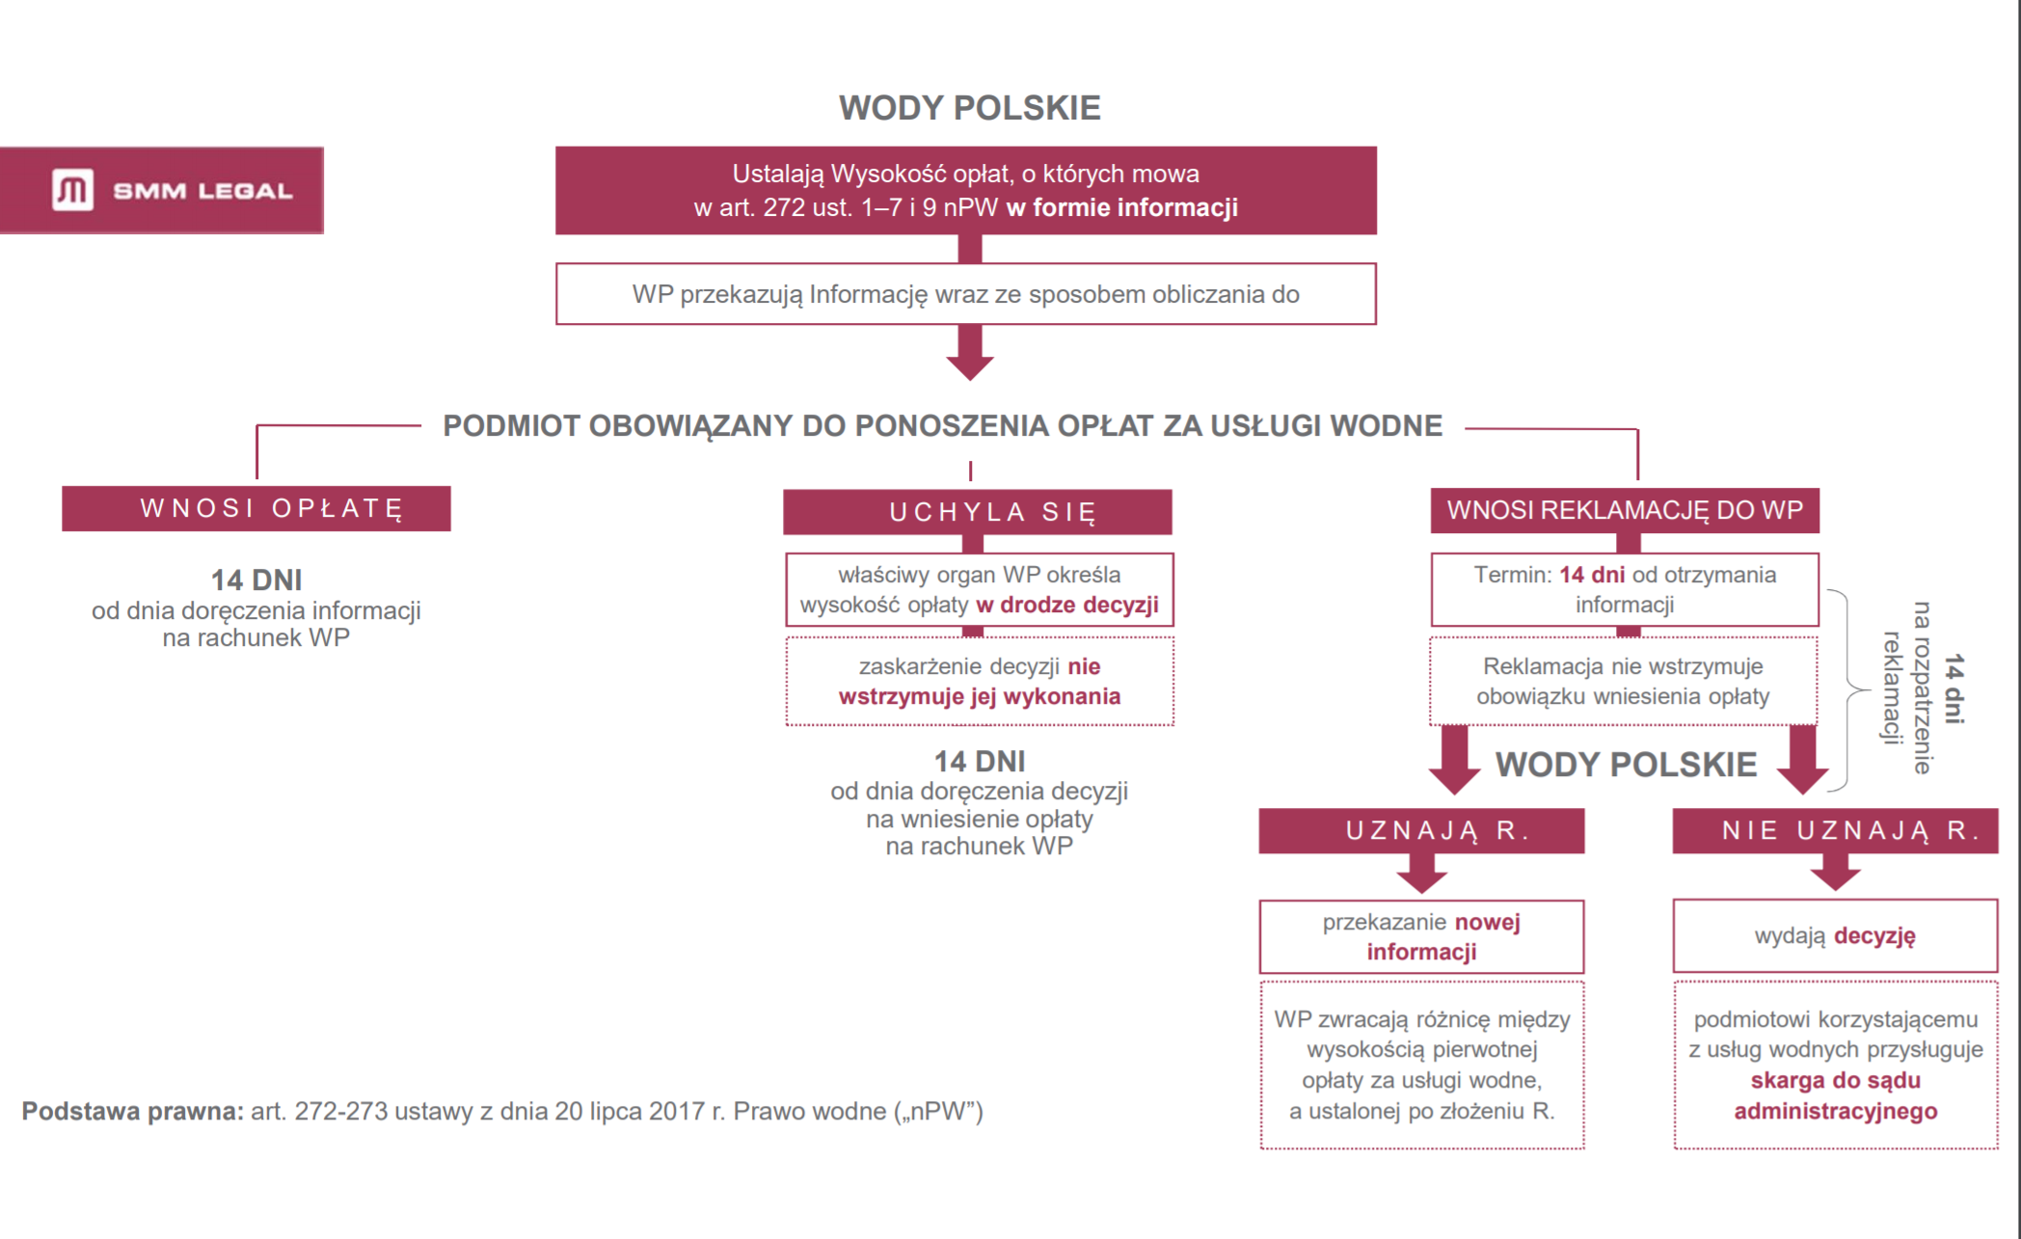

Slide 106
OPŁATY ZA USŁUGI WODNE
Art. 273 ust. 9 nPW
Reklamacja przysługuje raz w okresie rozliczeniowym.
UWAGA!
Zaskarżenie decyzji, która została wydana w związku ze złożeniem reklamacji, nie wstrzymuje jej wykonania.

Slide 107
1
FINANSOWE
NAJWAŻNIEJSZE ZMIANY
2
3
4
PROCEDURALNE
SPÓŁKI WOD-KAN
ŚRODOWISKOWE (OCHRONA WÓD)
TARYFOWE (REGULACYJNO-KONTROLNE)

Slide 108
OCHRONA WODY
Ochrona ujęć wody oraz zbiorników wód śródlądowych
Obecnie nie ma prawnego obowiązku chronienia ujęć wody przy pomocy stref ochronnych, pozostawiając decyzję w tym zakresie właścicielowi ujęcia wody.

Slide 109
ZMIANA PRAWA WODNEGO – SKUTKI DLA PRZEDSIĘBIORSTW WOD-KAN
1. Ustanowienie ujęć ochrony wody bezpośredniej
Zostanie wprowadzony wymóg ustanowienia stref ochrony wody bezpośredniej.
Aktualnie strefy ochronne ujęć wody są ustanawiane na wniosek właściciela ujęcia wody i jako takie nie mają charakteru obligatoryjnego.

Slide 110
USTANOWIENIE UJĘĆ OCHRONY WODY
Art. 121. nPW
3. Strefę ochronną obejmującą wyłącznie teren ochrony bezpośredniej ustanawia się dla każdego ujęcia wody, z wyłączeniem ujęć wody służących do zwykłego korzystania z wód.

Slide 111
TRYB USTANAWIANIA UJĘĆ WODY
TRYB USTANAWIANIA UJĘĆ WODY
W NOWYM PRAWIE WODNYM

Slide 112
Art. 135. 1 i 2 nPW.
Strefę ochronną obejmującą:
wyłącznie teren ochrony bezpośredniej
teren ochrony bezpośredniej i teren ochrony pośredniej
ustanawia właściwy organ Wód Polskich w drodze decyzji;
ustanawia wojewoda, w drodze aktu prawa miejscowego.
Jeżeli strefa ochronna, o której mowa powyżej, obejmowałaby tereny położone w obszarze działania co najmniej dwóch wojewodów, tę strefę ochronną ustanawiają wspólnie właściwi wojewodowie,
w drodze aktu prawa miejscowego.
Akty prawa miejscowego wojewody podlegają
uzgodnieniu z Wodami Polskimi.

Slide 113
OCHRONA UJĘĆ WODY
ODSZKODOWANIE

Slide 114
USTANOWIENIE UJĘĆ OCHRONY WODY
Art. 142. nPW
Za szkody poniesione w związku z wprowadzeniem w strefie ochronnej lub na obszarze ochronnym, zakazów, nakazów oraz ograniczeń w zakresie użytkowania gruntów lub korzystania z wód, właścicielowi nieruchomości położonej w tej strefie lub na tym obszarze przysługuje odszkodowanie na zasadach określonych w art. 471.

Slide 115
Czy branżę wod-kan czeka masowa rewizja istniejących ujęć wody?
ISTOTA PROBLEMU

Slide 116
Art. 551. nPW
USTANOWIENIE UJĘĆ OCHRONY WODY
1. W terminie nie dłuższym niż 6 miesięcy od dnia
wejścia w życie ustawy organ, o którym mowa w art.
135 ust. 1 pkt 1, ustanowi strefy ochronne obejmujące wyłącznie teren ochrony bezpośredniej dla ujęć wody, dla których dotychczas nie ustanowiono takich stref ochronnych.

Slide 117
W czterech z 12 przedsiębiorstw wodociągowych oraz w pięciu z dziewięciu gmin, eksploatujących ujęcia wód przeznaczonych do spożycia przez ludzi, tj. w 42,9% kontrolowanych jednostek, stwierdzono przypadki nieuzasadnionego odstąpienia od ustanowienia strefy ochronnej z terenem ochrony pośredniej, pomimo istnienia przesłanek do ustanowienia takiego terenu.
Niewystępowanie z wnioskiem w tej sprawie wyjaśniano brakiem potrzeby ustanowienia takiego terenu i potencjalnymi konfliktami związanymi z naruszeniem interesów właścicieli terenów, które objęłaby strefa.
Wyniki kontroli Najwyższej Izby Kontroli z dnia 1 grudnia 2016 r. ochrona jakości wód ujmowanych do zaopatrzenia ludności w wodę przeznaczoną do spożycia (Nr ewid. 177/2016/P/16/045/KSI)

Slide 118
ZMIANA PRAWA WODNEGO – SKUTKI DLA PRZEDSIĘBIORSTW WOD-KAN
2. Obowiązek przeprowadzenia analiz ryzyka przez PWK
W terminie 3 lat od dnia wejścia w życie ustawy, właściciele ujęć wody, dla których nie ustanowiono strefy ochronnej obejmującej teren ochrony pośredniej będą obowiązane przeprowadzić analizę ryzyka i złożyć wnioski o ustanowienie stref ochronnych obejmujących teren ochrony bezpośredniej oraz teren ochrony pośredniej, jeżeli jest to uzasadnione wynikami tej analizy.

Slide 119
ZMIANA PRAWA WODNEGO – SKUTKI DLA PRZEDSIĘBIORSTW WOD-KAN
2. Obowiązek przeprowadzenia analiz ryzyka przez PWK
Zgodnie z OSR, stosowna dokumentacja do opracowania analizy ryzyka to wydatek minimum 40.000 zł za jedno ujęcie wody.
W zależności od wyznaczonej strefy koszt ten może sięgać do 200 000 zł za jedną strefę.

Slide 120
USTANOWIENIE UJĘĆ OCHRONY WODY
Art. 551. nPW
Właściciele ujęć wody, dla których nie ustanowiono strefy
ochronnej obejmującej teren ochrony pośredniej na podstawie art. 58 ust. 1 ustawy uchylanej w art. 569, w terminie 3 lat od dnia wejścia w życie niniejszej ustawy przeprowadzą analizę ryzyka, o której mowa w art. 133 ust. 3 niniejszej ustawy, i złożą wnioski o ustanowienie stref ochronnych obejmujących teren ochrony bezpośredniej oraz teren ochrony pośredniej, jeżeli jest to uzasadnione wynikami tej analizy.
Przepisy art. 133 ust. 2 pkt 2, art. 134 ust. 2, art. 135 ust. 1
pkt 2, art. 137 oraz art. 138 stosuje się odpowiednio.

Slide 121
ZMIANA PRAWA WODNEGO – SKUTKI DLA PRZEDSIĘBIORSTW WOD-KAN
W wyniku analiz może pojawić się konieczność ustanowienia stref ochronnych obejmujących teren ochrony bezpośredniej oraz teren ochrony pośredniej.
Może powstać konieczność wypłacenia odszkodowania przez właścicieli ujęć wody.

Slide 122
1
2
3
4
FINANSOWE
NAJWAŻNIEJSZE ZMIANY
PROCEDURALNE
SPÓŁKI WOD-KAN
ŚRODOWISKOWE (OCHRONA WÓD)
TARYFOWE (REGULACYJNO-KONTROLNE)

Slide 123
PAŃSTWOWE GOSPODARSTWO WODNE „WODY POLSKIE”
QUASI REGULATOR?

Slide 124
REGULATOR NA RYNKU WODY
„W toku prac nad projektem ustawy – Prawo wodne, jednym z istotnych elementów, jakie będą rozwiązane w zakresie nowych przepisów będzie opracowanie nowego regulatora dla sektora wodociągowo – kanalizacyjnego”.
Uzasadnienie projektu ustawy Prawo wodne (str. 11-12)

Slide 125
REGULATOR NA RYNKU WODY
„System centralnej regulacji cen wody zostanie wprowadzony 1 stycznia 2019 r.”
Wypowiedź wiceministra środowiska Mariusz Gajda
w rozmowie z Serwisem Samorządowym PAP z dnia 14 maja 2017 r.

Slide 126
REGULATOR NA RYNKU WODY
Analiza projektu ustawy Prawo wodne nie przewiduje przepisów kompetencyjnych, które mogłyby stanowić podstawy
do nadania statusu regulatora PGW
„Wody Polskie”.

Slide 127
REGULATOR NA RYNKU WODY
Wprowadzenie „regulatora” dla sektora wod-kan wymaga nowelizacji ustawy z dnia 7 czerwca 2001 o zbiorowym zaopatrzeniu w wodę i zbiorowym odprowadzaniu ścieków.

Slide 128
Projekt ustawy o zmianie ustawy o
zbiorowym zaopatrzeniu w wodę i zbiorowym
odprowadzaniu ścieków oraz niektórych
innych ustaw (UD 264 z 20 czerwca 2017 r.)
REGULATOR NA RYNKU WODY W WYKAZIE PRAC LEGISLACYJNYCH RADY MINISTROW
(…) Projektowana ustawa przewiduje powierzenie funkcji organu nadzoru w sprawach realizacji zadań z zakresu zbiorowego zaopatrzenia w wodę i zbiorowego odprowadzania ścieków dyrektorowi regionalnego zarządu gospodarki wodnej Państwowego Gospodarstwa Wodnego Wody Polskie. (…) Wzorem dla konstrukcji uprawnień organu nadzoru są kompetencje Prezesa Urzędu Regulacji Energetyki (Prezes URE) w odniesieniu do rynku energii cieplnej.

Slide 129
REGULATOR NA RYNKU WODY
Projektowana ustawa przewiduje, że dyrektorom regionalnych zarządów zostaną przekazane niektóre uprawnienia z zakresu zbiorowego zaopatrzenia w wodę i zbiorowego odprowadzania ścieków, które obecnie należą do wójta i rady gminy oraz przyznane zostaną im dodatkowe kompetencje, w szczególności:
opiniowanie projektu regulaminu dostarczania wody i odprowadzania
ścieków, przygotowanego przez radę gminy;
zatwierdzanie taryf;
rozstrzyganie sporów pomiędzy przedsiębiorstwami wodociągowo – kanalizacyjnymi a odbiorcami usług w sprawach odmowy zawarcia umowy o zaopatrzenie w wodę lub odprowadzenie ścieków przez przedsiębiorstwo wodociągowo-kanalizacyjne oraz w przypadkach odcięcia od sieci lub odmowy zawarcia umowy o przyłączenie odbiorcy do sieci;
nakładanie kar pieniężnych na zasadach określonych w ustawie;
zbieranie i przetwarzanie informacji dotyczących przedsiębiorstw wodociągowo - kanalizacyjnych, w szczególności obliczanie i publikowanie informacji o średnich cenach dostawy wody i odbioru ścieków;
sporządzanie i publikowanie raportów dotyczących warunków wykonywania działalności w zakresie zbiorowego zaopatrzenia w wodę i zbiorowego odprowadzania ścieków.

Slide 130
STUDIUM PRZYPADKU – DYSKUSJA PROBLEMOWA

Slide 131
Dziękuję za uwagę !
Dr inż. Łukasz Szałata
Tel. Kontaktowy 501-165-250
www.ekobiegly.pl
Profesjonalnie o środowisku

